Slide 1
VGA HW5-2 在VGA上顯示乒乓球

Slide 2
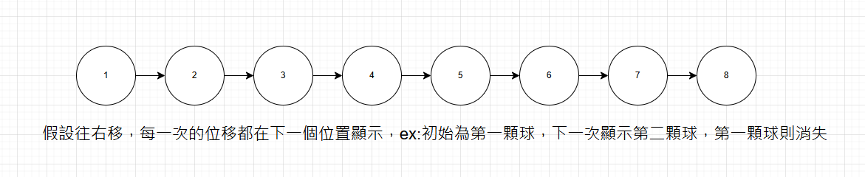
把乒乓球顯示在VGA上
實現方式:
用之前的乒乓球程式結合VGA
利用每位移一次就顯示在下一個位置來達成
如下圖(假設右移)

Slide 3
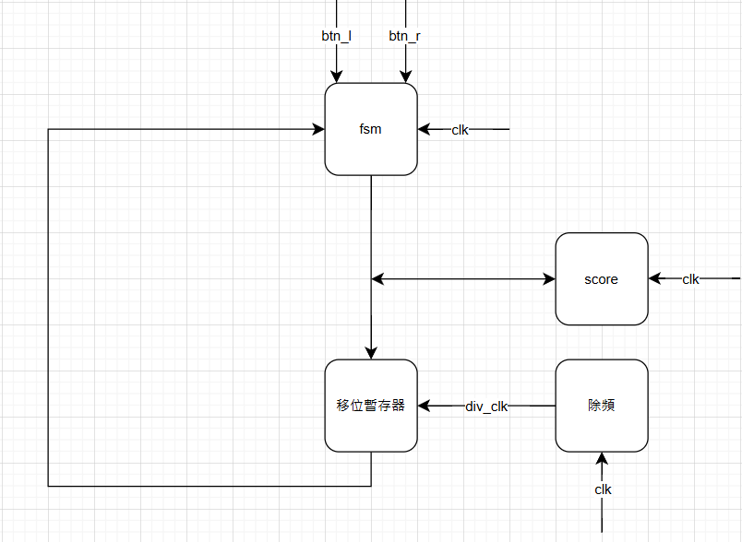
乒乓球HW4(break down)

Slide 4
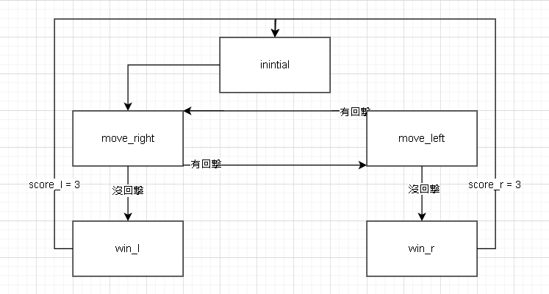
乒乓球HW4 (FSM)
總共五個狀態:
initial : 比賽初始化
move_right : 右移，包含判斷是否有無回擊
move_right : 左移，包含判斷是否有無回擊
win_l : 加分與顯示分數與判斷是否結束比賽回到 initial
win_r : 加分與顯示分數與判斷是否結束比賽回到 initial

Slide 5
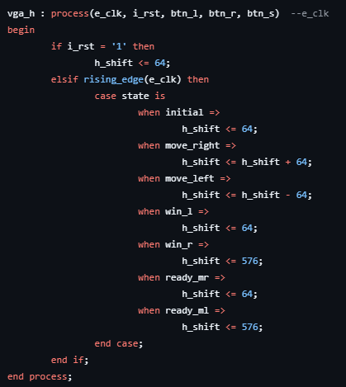

程式片段
具體的實現方式很簡單，初始時給定h_shift變數為64(預設左邊發球)，當每右移一格加一次數值，反之左移一格減一次數值。
將變數丟到顯示球的程式裡，也就是球的圓方程式裡的x座標，因為x座標改變，所以會實現位移的效果，只要一改變數值就改變顯示的位置。
要注意的是因為要即時給定球目前的位置，所以給h_shift值要為高速clk。

Slide 6
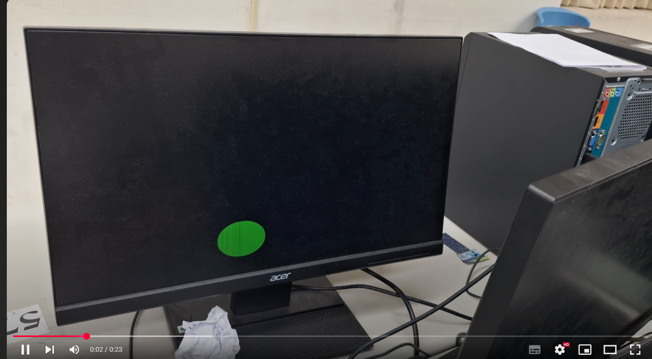
成果展示
https://youtu.be/g5yxTlMd-2c

Slide 7
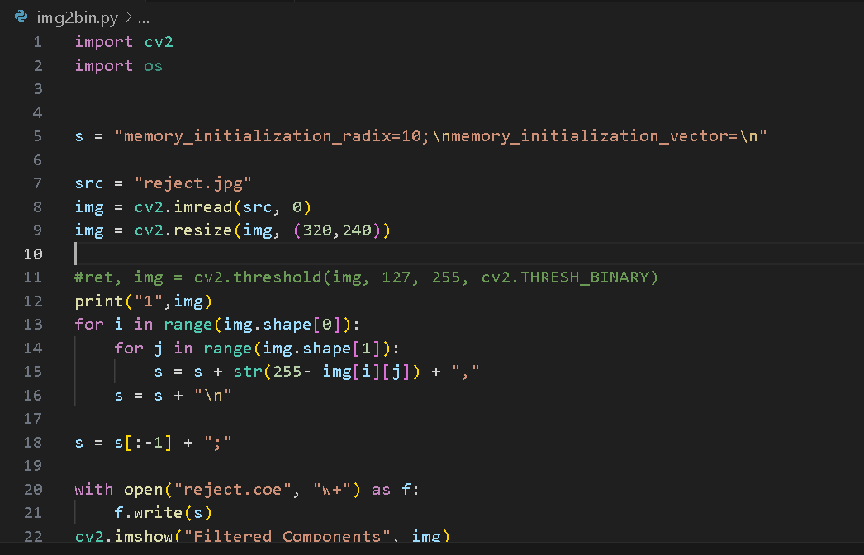
把球改成bram
利用左方程式把圖片轉為coe檔
大小為320*240=76800

Slide 8
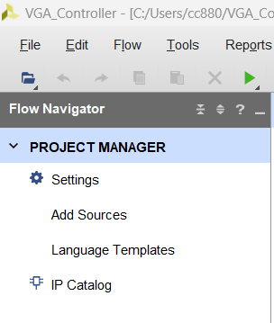
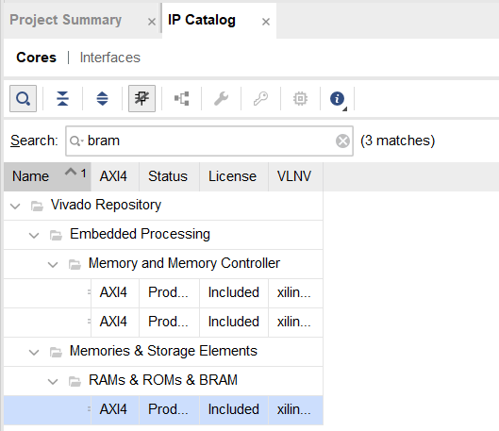
把球改成bram
在vivado找到IP Catalog
搜尋bram

Slide 9
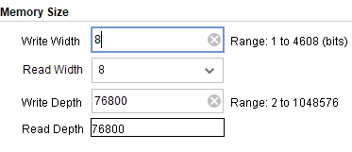
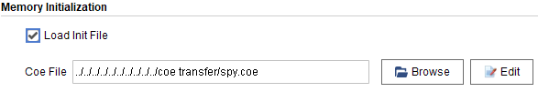

把球改成bram
IP Catalog
給定記憶體大小
ex:寬度8bit(255)、深度76800(320*240)
將coe檔上傳到記憶體
產生vhd

Slide 10
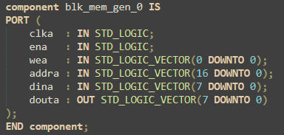
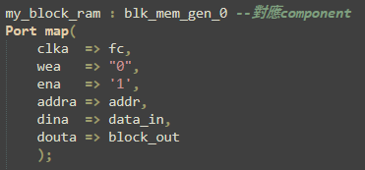

把球改成bram
在主程式裡給定對應compoment的訊號
把blk_men_gen_0的entity寫入主程式裡的architecture

Slide 11
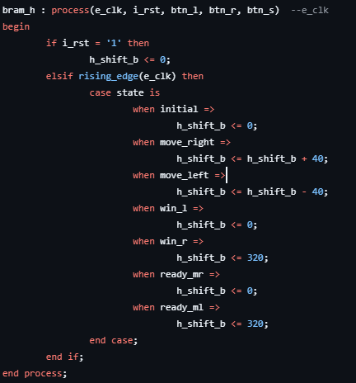
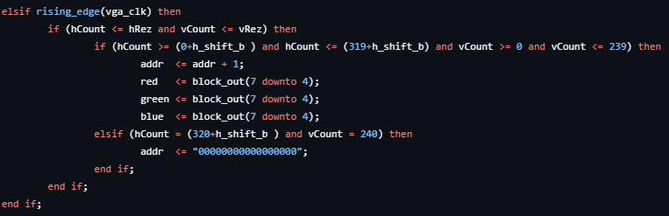
程式片段
與球位移一樣，每位移就加或減h_shift_b的值來達成位移。
比較不同的是bram位址的每一次加一，相當於每一次讀取一個位址的資料，當位址讀取到最後一個必須歸零，才能確保資料顯示正確，所以參數要給的準確。

Slide 12
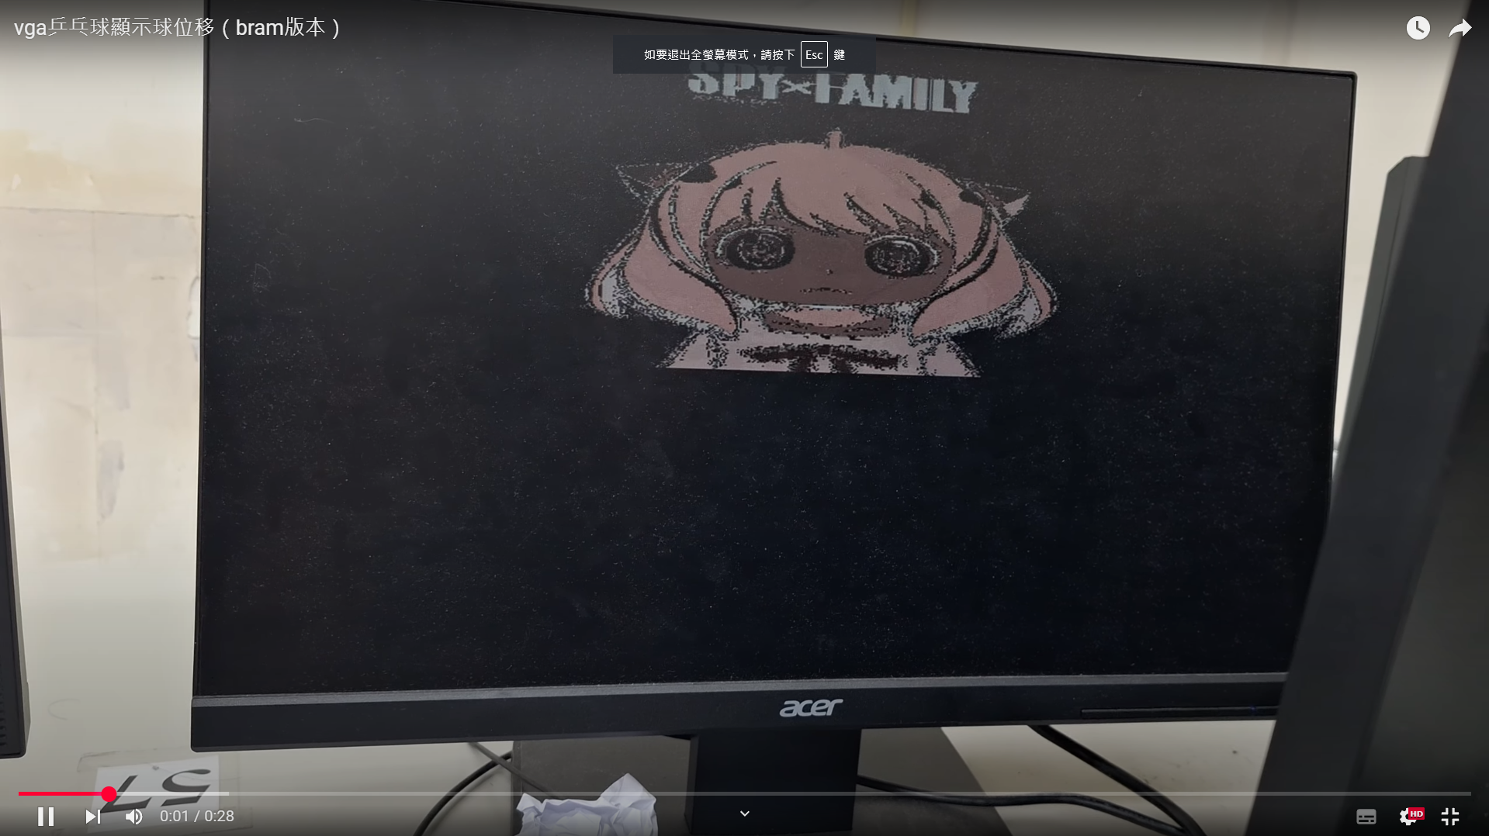
成果展示
https://youtu.be/EhXAoEEaJS8

